Slide 1
软件技术基础
张 超
2023 11 13

Slide 2
操作系统

Slide 3
操作系统引论
进程调度
内存管理
文件系统
设备管理
操作系统

Slide 4
操作系统引论

Slide 5
操作系统介绍
必要概念
操作系统引论

Slide 6
定义
地位
基本特征
主要功能
发展
操作系统引论
——操作系统介绍

Slide 7
操作系统介绍
1.定义：操作系统是一组用于控制和管理计算机系统硬件和软件资源、合理地对各类作业进行调度，以及方便用户使用的程序集合
2.地位：操作系统是裸机上的第一层软件，是建立其他所有软件的基础。它是整个系统的控制管理中心，既管硬件，又管软件，它为其他软件提供运行环境。

Slide 8
操作系统介绍
并发：是指两个或多个活动在同一给定的时间间隔中进行。
共享：是指计算机系统中的资源被多个进程所共用。
异步：进程以不可预知的速度向前推进。
虚拟：把一个物理上的实体变为若干个逻辑上的对应物。
最基本特征：并发、共享（两者互为存在条件）
3.基本特征

Slide 9
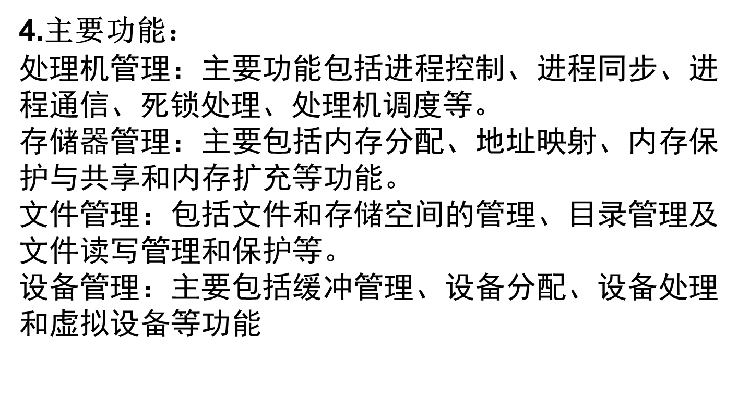
操作系统介绍

Slide 10
操作系统引论
5.发展
1）手工操作阶段（此阶段无操作系统）缺点：人机速度矛盾
2）批处理阶段（操作系统开始出现）
分时操作系统（不可以插队，有了人机交互）
实时操作系统（可以插队）
从可靠性看实时操作系统更强，从交互性看分时操作系统更强

Slide 11
操作系统介绍
5.发展
1）手工操作阶段（此阶段无操作系统） 缺点：人机
速度矛盾
1.单通道批处理阶段
2.多通道批处理阶段 （操作系统正式诞生）
目的：提高系统资源的利用率
2）批处理阶段
（操作系统开始出现）

Slide 12
操作系统介绍
5.发展
3）分时操作系统不可以插队，有了人机交互。
优点：提供人机交互（交互性）
缺点：不能优先处理紧急事务
硬实时系统：必须在被控制对象规定时间内完成
软实时系统：可以松一些
优点：能优先处理紧急任务
4）实时操作系统
（可以插队）
从可靠性看实时操作系统更强，从交互性看分时操作系统更强。

Slide 13
两种指令
两种程序
处理机状态
原语
中断和异常
系统调用
体系机构
操作系统引论
——必要概念

Slide 14
必要概念
特权指令：不允许用户程序使用（只允许操作系统使用）。如IO指令、置中断指令
非特权指令：普通的运算指令
1.两种指令
内核程序：系统的管理者，可执行一切指令、运行在核心态
应用程序：普通用户程序只能执行非特权指令。运行在用户态
2.两种程序

Slide 15
必要概念
用户态（目态）：CPU只能执行非特权指令
核心态（又称管态、内核态）：可以执行所有指令
用户态到核心态：通过中断（是硬件完成的）
核心态到用户态：特权指令PSW的标志位0用户态1的核心态
3.处理机状态

Slide 16
必要概念
4.原语
1）处于操作系统的最底层，是最接近硬件的部分
2）这些程序的运行具有原子性，其操作只能一气呵成
3）这些程序的运行时间都较短，而且调用频繁

Slide 17
必要概念
5.中断和异常
自愿中断——指令中断
强迫中断——硬件中断
软件中断
1）内中断
（异常，信号来自内部）
外设请求
人工干预
2）外中断
（中断，信号来自外部）

Slide 18
必要概念
6.系统调用：系统给程序员（应用程序）提供的唯一接口，可获得OS的服务。在用户态发生，核心态处理
7.体系结构：大内核、微内核

Slide 19
进程调度

Slide 20
进程管理
处理机调度
进程调度
进程同步
死锁

Slide 21
引入进程的目的
定义
组成
进程的状态
线程
进程调度
——进程管理

Slide 22
进程管理
1.引入进程目的：为了更好地描述和控制并发执行，实现操作系统的并发性和共享性（进程是动态的，程序是静态的）
2.定义：是计算机中的程序关于某数据集合上的依次运行活动，是系统进行资源分配和调度的基本单位
PCB：保存进程运行期间相关的数据，是进程存在的唯一标志
程序段：能被进程调度到CPU的代码
数据段
3.组成：

Slide 23
进程控制
    PCB是纪录进程动态特性，运行控制等信息的数据结构。
进程标识符
CPU现场(程序状态字、寄存器内容等)
动态特性
进程状态
优先级
运行控制
资源清单
通信机制（信箱或消息队列）
同步机制（信号量）
队列指针、家族关系
存储位置

Slide 24
进程控制
  进程状态及其转换
    进程的三个基本状态
      就绪状态：若进程已具备了运行条件，只因CPU被别的进程占用而不能被CPU执行，则称此时进程处于就绪状态。一旦把CPU分配给它，该进程就可以运行。从宏观上讲，它是一种逻辑上的可运行状态。系统中处于就绪状态的进程可以有多个。
      执行状态：当一个进程已分配到CPU，它的程序正在被CPU执行时进程所处的状态称执行状态，也称为运行状态。对于单CPU系统而言，处于执行状态的进程只可能有一个。

Slide 25
进程控制
      等待（阻塞）状态：进程因等待某种事件的发生而暂时不能运行的状态称等待状态，例如，等待输入／输出、等待进程间的同步／互斥等。一旦引起等待的原因消失，进程便转为就绪状态。以便在适当的时候占用CPU。系统中处于等待状态的进程可以有多个。有的系统按照进程不同的等待原因，把处于等待状态的进程又分成多种状态。系统中处于等待状态的进程可以有多个。

Slide 26
进程控制
  进程状态及其转换
    进程的状态转换
就绪 --> 运行
  调度程序选择一个新的进程运行
运行 --> 就绪
  运行进程用完了时间片
  运行进程被中断，因为一高优先级进程处于就绪状态
运行 --> 等待
  当一进程必须等待时
    OS尚未完成服务
    对一资源的访问尚不能进行
    初始化I/O 且必须等待结果
    等待某一进程提供输入
等待 --> 就绪
  当所等待的事件发生时
执行
状态
时间片到
等待事件发生
进程调度
等待
状态
释放
就绪
状态
事件发生

Slide 27
进程控制
进程控制
  进程有一个从创建到撤消的生命周期，进程控制就是对进程在其生命期的各种活动及状态转变实施有效的控制。
  对进程的控制一般是由组成操作系统内核的各种原语来实现的。

Slide 28
进程管理
4.进程的状态
运行态：进程正在占用CPU
就绪态：进程已处于准备运行的状态，即进程获得了除处理机外的一切所需要资源，一旦得到处理机即可运行。
阻塞态：进程需要的某一资源还没有准备好
创建状态：进程正在被创建
结束状态：进程正在从系统消失
状态种类

Slide 29
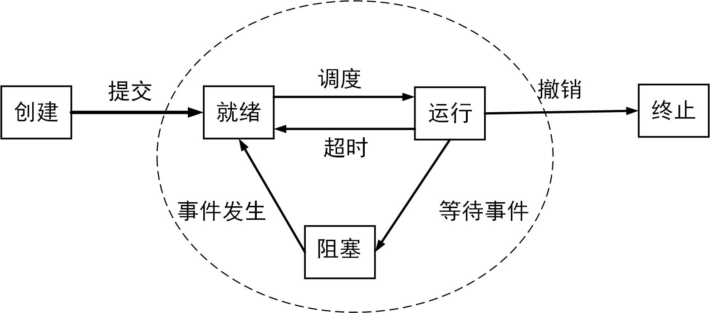
进程管理
4.进程的状态
就绪态->运行态
运行态->就绪态
运行态->阻塞态
阻塞态->就绪态
状态变化
进程状态转换图：

Slide 30
进程管理
5.线程
引入目的：为了更好的使用多道程序并发执行，提高资源利用率和系统吞吐量。
特点：是程序执行的最小单位，基本不拥有任何系统资源（调度的基本单位）

Slide 31
概念
分类
调度方式
调度准则
算法
进程调度
——处理机调度

Slide 32
处理机调度
1.概念：是对处理机进行分配，即从就绪队列中按照特定的算法（公平、高效）选择一个进程并将处理机分配给它运行，已实现进程并发地执行
高级调度（作业调度）（次数少）
中级调度（内存对换）（次数中等）
低级调度（进程调度）（次数多）
2.分类：
3.调度方式：剥夺式、非剥夺式

Slide 33
处理机调度
CPU利用率
系统吞吐量
周转时间
等待时间
响应时间
4. 调度准则：
先来先服务
短作业优先
优先级调度算法
高响应比优先调度算法
时间片轮转
多级反馈队列调度算法
5.算法：

Slide 34
引入原因
制约关系
临界资源
临界区
临界区互斥
进程调度
——进程同步

Slide 35
进程同步
1.引入原因：协调进程之间的相互制约关系
2.制约关系：
1）同步：亦称直接制约关系，是指为完成某种任务而建立的两个或多个进程，这些进程因为需要在某些位置上协调它们工作次序而等待、传递信息所产生的制约关系。
2）互斥：也称间接制约关系。当一个进程进入临界区使用临界资源时，另一个进程必须等待，当占用临界资源的进程退出临界区，另一个进程才允许去访问此临界资源。

Slide 36
进程同步
3.临界资源：一次仅允许一个进程使用的资源（打印机、共享缓冲区，共享变量，公用队列）
4.临界区：在每个进程中访问临界资源的那段程序

Slide 37
进程同步
5.临界区互斥
1）原则：
空闲让进：如果有若干进程要求进入空闲的临界区，一次仅允许一个进程进入。
忙则等待:任何时候，处于临界区内的进程不可多于一个。如已有进程进入自己的临界区，则其它所有试图进入临界区的进程必须等待。
有限等待:进入临界区的进程要在有限时间内退出，以便其它进程能及时进入自己的临界区。
让权等待:如果进程不能进入自己的临界区则应让出CPU，避免进程出现“忙等”现象。

Slide 38
进程同步
5.临界区互斥
2）基本方法：
信号量：利用PV操作实现互斥

Slide 39
产生的原因
定义
解决的办法
进程调度
——死锁

Slide 40
死锁
1.产生的原因：非剥夺资源的竞争和进程的不恰当推进顺序（与饥饿的区别）
2.定义：多个进程因竞争资源而造成的一种僵局，如果没有外力，这些进程将无法推进

Slide 41
死锁
3.解决方法
1）预防死锁：破坏互斥条件、破坏不剥夺条件、破坏请求和保持条件、破坏循环等待条件
2）避免死锁：安全状态、银行家算法
3）检测死损：利用死锁定理
4）接触死锁：资源剥夺法、撤销进程法、进程回退法

Slide 42
内存管理

Slide 43
引入目的
主要功能
用户程序的主要处理阶段
相关概念
管理方式
内存扩充
内存管理

Slide 44
内存管理
1.引入目的及主要功能
为了更好地支持多道程序的并发执行，提高系统性能
  内存管理包括以下主要功能：
  （1）内存空间的分配与回收；
  （2）存储的保护和共享：保证各道作业在各自的存储空间内运行，互不干扰；
  （3）地址转换：在多道程序环境下，程序中的逻辑地址与内存中的物理地址不可能一致，因此存储管理必须提供地址变换功能，把逻辑地址转换成相应的物理地址；
  （4）内存扩充：利用虚拟存储技术或自动覆盖技术，从逻辑上扩充内存。

Slide 45
内存管理
2.用户程序的主要处理阶段
编辑阶段
创建源文件
编译阶段
由编译程序将用户源代码编译成若干目标模块，生成目标文件
由链接程序将编译后形成的一组目标模块及所需的库函数链接在一起，形成一个完整的装入模块，生成可执行文件，形成逻辑地址。
链接阶段
装入阶段
将装入程序装入内存运行
运行阶段
得到结果

Slide 46
内存管理
3.内存管理相关概念
1.程序的装入
（1）绝对装入(逻辑地址必须和实际的内存地址完全一样 )
（2）静态重定位(地址变换在装入时一次完成)
（3）动态重定位(地址变换在执行程序的时候再完成)
2.程序的链接：静态链接、装入时链接、运行时链接
3.地址空间：逻辑地址空间（地址空间从0开始）、物理地址空间（内存中物理单元的集合）

Slide 47
内存管理
4.内存管理方式
内存管理方式包括：连续分配管理方式和非连续分配管理方式
1.连续分配管理方式分为：
（1）单一连续分配：分配到内存固定的区域（有内部碎片）
（2）固定分区分配：分配到内存不同的固定区域，分区可以相等可以不等（内部碎片）
（3）动态分区分配：按照程序的需要进行动态的划分，其包含首次适应、最佳适应、最坏适应、邻近适应四种分配策略算法
2.非连续分配管理方式分为：基本分页式存储管理、基本分段式存储管理、段页式存储管理

Slide 48
内存管理
5.动态分区的分配策略算法
（1）首次适应：空闲分区以地址递增的次序链接。分配内存时顺序查找，找到大小能满足要求的第一个空闲分区(增大查找开销)；
（2）最佳适应：空闲分区按容量递增的方式形成分区链，找到第一个能满足要求的空闲分区(外部碎片过多)；
（3）最坏适应：空闲分区以容量递减的次序链接。找到第一个能满足要求的空闲分区，即挑选出最大的分区(对大进程不利)；
（4）邻近适应：由首次适应算法演变而成。不同之处是，分配内存时从上次查找结束的位置开始继续查找。

Slide 49
内存管理
6.内存扩充
1.覆盖：同一程序或进程中
2.交换：不同进程/作业之间进行
3.虚拟内存：由于在逻辑上扩充内存的需要，因此引入虚拟内存。其包含页表机制、中断机制、地址变换机制、内存与外存四部分。
（1）虚拟内存中的页面淘汰（置换）算法包括：先进先出页面淘汰(置换)算法(FIFO)、最近最久未用页面淘汰(置换)算法(LRU)、最近最少用页面淘汰(置换)算法(clock) 、最优(最佳)页面淘汰(置换)算法(OPT)，注意:页面淘汰是由缺页中断引起的，但缺页中断不见得一定引起页面淘汰
（2）虚拟内存中的页面分配的策略包括：固定分区局部置换(物理块不变)、可变分区全局置换(动态增加物理块)、可变分区全局置换(只允许从该进程的内存页面中挑选一页)

Slide 50
内存管理
例题 一个请求页式存储系统中，一个程序的页面走向为2，3, 1，2，4，3，5，7，2，3，4，3，6，2，1，3，4，1假设分配给程序的存储块数为3块，请给出OPT、FIFO、LRU每种页面置换算法的页面走向，并计算缺页率。
解:
OPT最佳置换算法:淘汰最远将来才使用的页。
FIFO先进先出置换算法:淘汰最先进来的页。
LRU最近最久未使用置换算法:最近最久未使用的页。

Slide 51
淘汰未来最久会用到的
内存管理
算法 | 2 | 3 | 1 | 2 | 4 | 3 | 5 | 7 | 2 | 3 | 4 | 3 | 6 | 2 | 1 | 3 | 4 | 1
OPT | 2 | 2 | 2 | 2 | 2 | 2 | 2 | 2 | 2 | 2 | 2 | 2 | 2 | 2 | 2 | 2 | 2 | 2
 |  | 3 | 3 | 3 | 3 | 3 | 3 | 3 | 3 | 3 | 3 | 3 | 3 | 3 | 3 | 3 | 4 | 4
 |  |  | 1 | 1 | 4 | 4 | 5 | 7 | 7 | 7 | 4 | 4 | 6 | 6 | 1 | 1 | 1 | 1
缺页 |  |  |  |  |  |  |  |  |  |  |  |  |  |  |  |  | 
f=10/18~~56%
只是理想状态
满了以后，来了一个新的且未有旧的离开就叫不缺页

Slide 52
先入先出，很好理解
内存管理
算法 | 2 | 3 | 1 | 2 | 4 | 3 | 5 | 7 | 2 | 3 | 4 | 3 | 6 | 2 | 1 | 3 | 4 | 1
FIFO | 2 | 3 | 1 | 1 | 4 | 4 | 5 | 7 | 2 | 3 | 4 | 4 | 6 | 2 | 1 | 3 | 4 | 4
 |  | 2 | 3 | 3 | 1 | 1 | 4 | 5 | 7 | 2 | 3 | 3 | 4 | 6 | 2 | 1 | 3 | 3
 |  |  | 2 | 2 | 3 | 3 | 1 | 4 | 5 | 7 | 2 | 2 | 3 | 4 | 6 | 2 | 1 | 1
缺页 |  |  |  |  |  |  |  |  |  |  |  |  |  |  |  |  | 
f=14/18~~78%
满了以后，来了一个新的且未有旧的离开就叫不缺页
Notes:
频繁换入换出，会导致出现贝拉迪异常

Slide 53
淘汰之前最久没用到的
内存管理
算法 | 2 | 3 | 1 | 2 | 4 | 3 | 5 | 7 | 2 | 3 | 4 | 3 | 6 | 2 | 1 | 3 | 4 | 1
LRU | 2 | 3 | 1 | 2 | 4 | 3 | 5 | 7 | 2 | 3 | 4 | 3 | 6 | 2 | 1 | 3 | 4 | 1
 |  | 2 | 3 | 1 | 2 | 4 | 3 | 5 | 7 | 2 | 3 | 4 | 3 | 6 | 2 | 1 | 3 | 4
 |  |  | 2 | 3 | 1 | 2 | 4 | 3 | 5 | 7 | 2 | 2 | 4 | 3 | 6 | 2 | 1 | 3
缺页 |  |  |  |  |  |  |  |  |  |  |  |  |  |  |  |  | 
f=15/18~~83%
满了以后，来了一个新的且未有旧的离开就叫不缺页

Slide 54
满了以后，来了一个新的且未有旧的离开就叫不缺页
内存管理
算法 | 2 | 3 | 1 | 2 | 4 | 3 | 5 | 7 | 2 | 3 | 4 | 3 | 6 | 2 | 1 | 3 | 4 | 1
OPT | 2 | 2 | 2 | 2 | 2 | 2 | 2 | 2 | 2 | 2 | 2 | 2 | 2 | 2 | 2 | 2 | 2 | 2
 |  | 3 | 3 | 3 | 3 | 3 | 3 | 3 | 3 | 3 | 3 | 3 | 3 | 3 | 3 | 3 | 4 | 4
 |  |  | 1 | 1 | 4 | 4 | 5 | 7 | 7 | 7 | 4 | 4 | 6 | 6 | 1 | 1 | 1 | 1
缺页 |  |  |  |  |  |  |  |  |  |  |  |  |  |  |  |  | 
FIFO | 2 | 3 | 1 | 1 | 4 | 4 | 5 | 7 | 2 | 3 | 4 | 4 | 6 | 2 | 1 | 3 | 4 | 4
 |  | 2 | 3 | 3 | 1 | 1 | 4 | 5 | 7 | 2 | 3 | 3 | 4 | 6 | 2 | 1 | 3 | 3
 |  |  | 2 | 2 | 3 | 3 | 1 | 4 | 5 | 7 | 2 | 2 | 3 | 4 | 6 | 2 | 1 | 1
缺页 |  |  |  |  |  |  |  |  |  |  |  |  |  |  |  |  | 
LRU | 2 | 3 | 1 | 2 | 4 | 3 | 5 | 7 | 2 | 3 | 4 | 3 | 6 | 2 | 1 | 3 | 4 | 1
 |  | 2 | 3 | 1 | 2 | 4 | 3 | 5 | 7 | 2 | 3 | 4 | 3 | 6 | 2 | 1 | 3 | 4
 |  |  | 2 | 3 | 1 | 2 | 4 | 3 | 5 | 7 | 2 | 2 | 4 | 3 | 6 | 2 | 1 | 3
缺页 |  |  |  |  |  |  |  |  |  |  |  |  |  |  |  |  | 
f=10/18~~56%
只是理想状态
f=14/18~~78%
f=15/18~~83%

Slide 55
文件系统

Slide 56
文件系统
文件、文件系统
文件的逻辑结构
目录和目录结构
文件实现
磁盘管理

Slide 57
1文件、文件系统
概念
文件：是以计算机硬盘为载体的存储在计算机上的信息集合
文件系统: 就是操作系统中负责操纵和管理文件的一整套设施，它实现文件的共享和保护，方便用户按名存取(基本目标)，提高文件的存取速度（最重要目标)。
功能
文件管理、目录管理、文件空间管理、文件共享和保护、提供方便的接口。

Slide 58
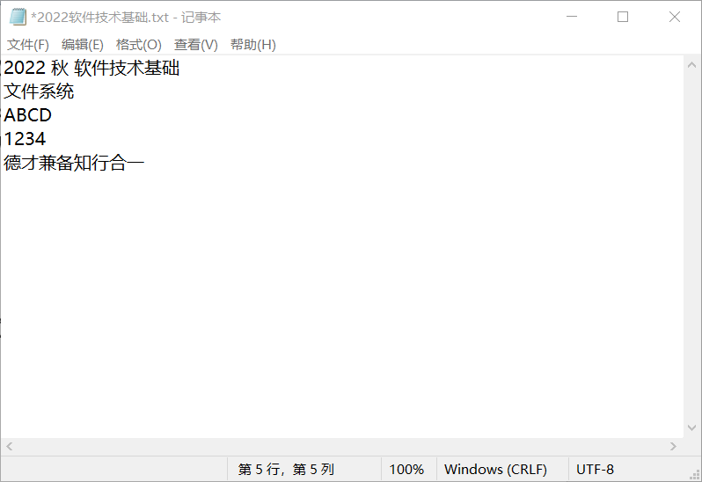
2文件的逻辑结构
无结构文件(即流式文件)
文件内部的数据就是一系列二进制流或字符流组成。又称“流式文件”。如:Windows操作系统中的.txt文件。
文件内部的数据其实就是一系列字符流，没有明显的结构特性。因此也不用探讨无结构文件的“逻辑结构”问题，

Slide 59
2文件的逻辑结构
有结构文件（记录式文件)
有结构文件:由一组相似的记录组成，又称“记录式文件”。每条记录由若干个数据项组成。如:数据库表文件。一般来说，每条记录有一个数据项可作为关键字（作为识别不同记录的ID)
(1)顺序文件
文件中的记录一个接一个地顺序排列（逻辑上），记录可以是定长的或可变长的。各个记录在物理上可以顺序存储或链式存储。
记录1
记录0
记录1
记录2
记录3
记录0
记录3
记录2
顺序存储――逻辑上相邻的记录物理上也相邻（类似于顺序表)
链式存储――逻辑上相邻的记录物理上不一定相邻(类似于链表)

Slide 60
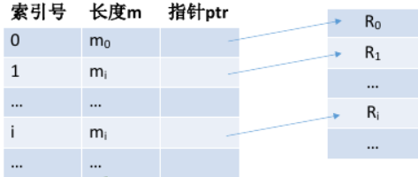
2文件的逻辑结构
（2）索引文件
建立索引与记录一一对应关系，又因为索引表是定长的顺序文件，所以，在索引表上可以实现随机存取，因此可以快速找到第 i 个记录对应的索引项。

Slide 61
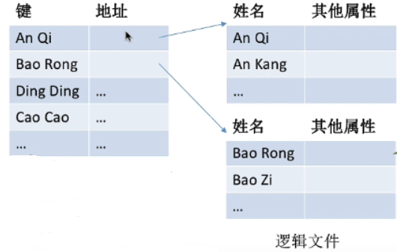
2文件的逻辑结构
（3）索引顺序文件
索引顺序文件是顺序和索引两种组织形式的结合。索引顺序文件将顺序文件中所有记录分为若干组，为顺序文件建立一张索引表，在索引表中为每组中的第一条记录建立一个索引项，其中包含该记录的关键字值和指向该记录的指针。

Slide 62
3目录和目录结构
文件控制块(FCB)
文件控制块是用来存放控制文件需要的各种信息的数据结构，以实现“按名存取”。FCB的有序集合称为文件目录，一个FCB就是一个文件目录项。
在文件系统内部给每个文件惟一地设置一个文件控制块，它用于描述和控制文件的数据结构，与文件——对应。

Slide 63
3目录和目录结构
目录结构
在目录结构上执行的操作有如下几种：
搜索。当用户使用一个文件时，需要搜索目录，以找到该文件的对应目录项。
创建文件。当创建一个新文件时，需要在目录中增加一个目录项。
删除文件。当删除一个文件时，需要在目录中删除相应的目录项。
显示目录。用户可以请求显示目录的内容，如显示该用户目录中的所有文件及属性。
修改目录。某些文件属性保存在目录中，因而这些属性的变化需要改变相应的目录项。
单级目录（不允许重名）
二级目录（解决了重名问题） | 主文件目录
 | 用户文件目录
树形目录（优点：方便 缺点：不便于共享） | 绝对路径（从根目录出发）
 | 相对路径（从当前目录出发）
图形目录（实现了共享）

Slide 64
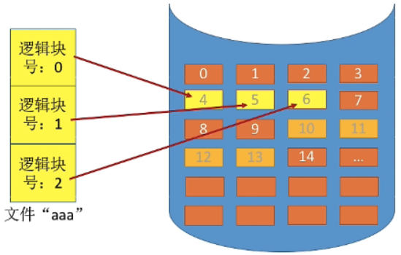
4文件实现
文件分配方式
连续分配
连续分配方法要求每个文件在磁盘上占有一组连续的块。磁盘地址定义了磁盘上的一个线性排序。这种排序使作业访问磁盘时需要的寻道数和寻道时间最小。
一个文件的目录条目包括开始块的地址和该文件所分配区域的长度。
优点：连续分配的文件在顺序访问时速度最快；支持直接访问和顺序访问；实现简单、存取速度快；适合一次性写入操作。
缺点：文件长度不宜动态增加；会产生磁盘碎片，浪费空间

Slide 65
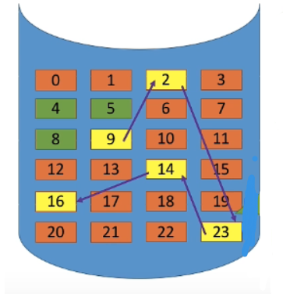
4文件实现
链接分配
链接分配采用离散分配的方式，消除了外部碎片，显著提高了磁盘空间利用率；又因为根据文件的当前需求为其分配必须的块，当文件增长时，可以动态地再为它分配盘块。
链接分配又分为隐式链接和显示链接两种形式。
文件名 | …… | 起始块号 | 结束块号
aaa | … | 9 | 16
日录中记录了文件存放的起始块号和结束块号。当然,也可以增加一个字段来表示文件的长度
除了文件的最后个磁盘块之外，每个磁盘块中都会保存指向下个盘块的指针，这些指针对用户是透明的
优点：很方便文件拓展，不会有碎片问题，外存利用率高
缺点：只支持顺序访问，不支持随机访问，查找效率高；指向下一个盘块的指针也会耗费少量的存储空间。

Slide 66
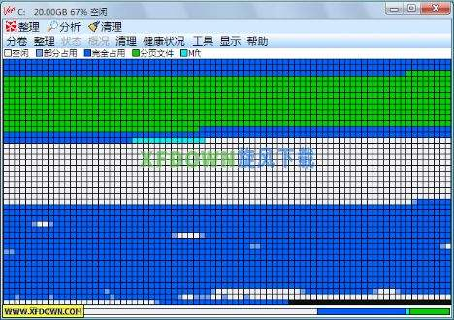

Slide 67
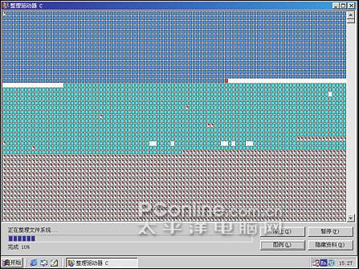

Slide 68
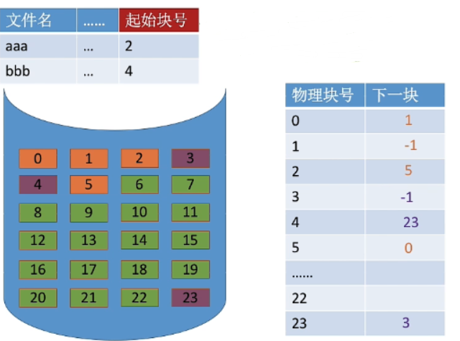
4文件实现
显示链接是指把用于链接文件各物理块的指针，从每个物理块的块末尾中提取出来，显示地存放在内存的一张链接表（文件分配表FAT）中。
文件分配表FAT
FAT在整个磁盘中仅设置一张。每个表项中存放对应块的下一块链接指针，即下一个盘块号。文件的第一个盘块号记录在目录中，后续的盘块可通过查FAT找到。
优点：很方便文件拓展，不会有碎片问题，外存利用率高，并且支持随机访问。相比于隐式链接，地址转换时不需要访问磁盘，因此文件的访问效率更高。
缺点：文件分配表会占用一定的存储空间

Slide 69
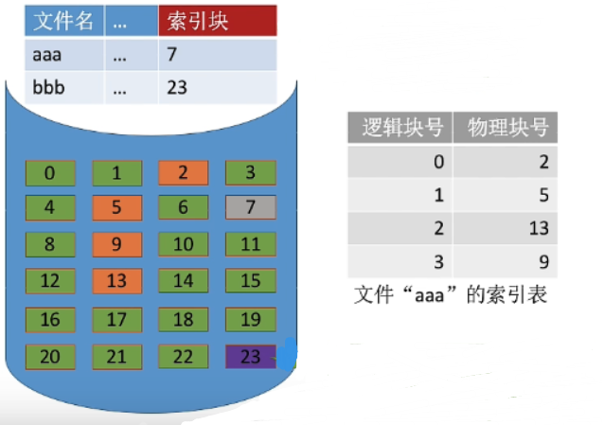
4文件实现
索引分配
索引分配解决了链接分配不能有效支持直接访问的问题，它把每个文件的所有的盘块号都集中放在一起构成索引表。
索引分配允许文件离散地分配在各个磁盘块中，系统会为每个文件建立一张索引表，索引表中记录了文件的各个逻辑块对应的物理块。索引表存放的磁盘块称为索引块。文件数据存放的磁盘块称为数据块。
优点：索引分配支持直接访问，且没有外部碎片的问题
缺点：由于索引块的分配，增加了系统存储的开销

Slide 70
4文件实现
文件储存空间管理
1空闲表法
2空闲链表法
将所有的空闲盘区拉成一条空闲链，根据构成链所用的基本元素不同，可把链表分成两种形式：空闲盘块链和空闲盘区链。
3位示图法
位示图利用二进制的一位来表示磁盘中的一个盘块的使用情况，磁盘上所有的盘块都有一个二进制位与之对应。当其值为“0”时，表示对应的盘块空闲；当其值为“1”时，表示对应的盘块已分配。

Slide 71
5磁盘管理
磁盘地址结构
柱面号、盘面号、扇面号
磁盘调度算法
先到先服务算法(FCFS)
最短查找时间优先算法(SSTF)
扫描算法和LOOK算法
循环扫描算法和循环LOOK算法

Slide 72
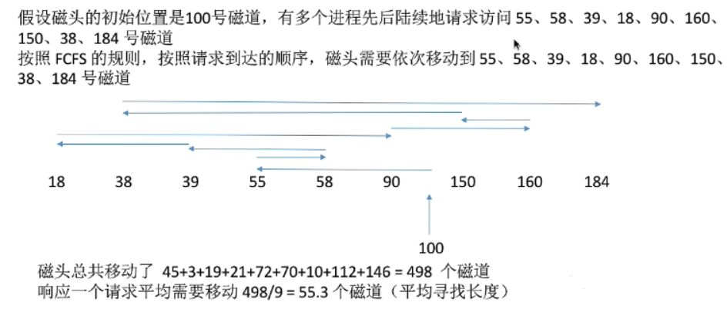
5磁盘管理
先到先服务算法(FCFS)
FCFS算法根据进程请求访问磁盘的先后顺序进行调度，这是一种最简单的调度算法。
优点：公平；如果请求访问的磁道比较集中的话，算法性能还算过的去
缺点：如果有大量进程竞争使用磁盘，请求访问的磁道很分散，则FCFS在性能上很差，寻道时间长。

Slide 73
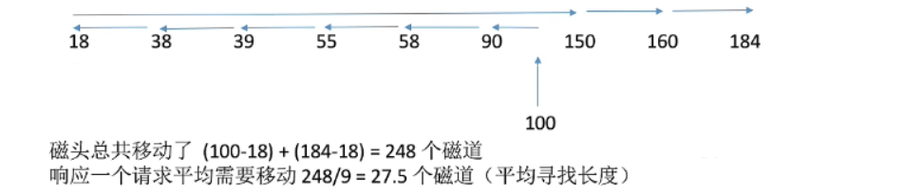
5磁盘管理
最短查找时间优先算法(SSTF)
SSTF算法选择调度处理的磁道是与当前所在磁道距离最近的磁道，以便使每次的寻找时间最短。
优点：算法性能好，平均寻道时间短
缺点：会产生饥饿现象

Slide 74
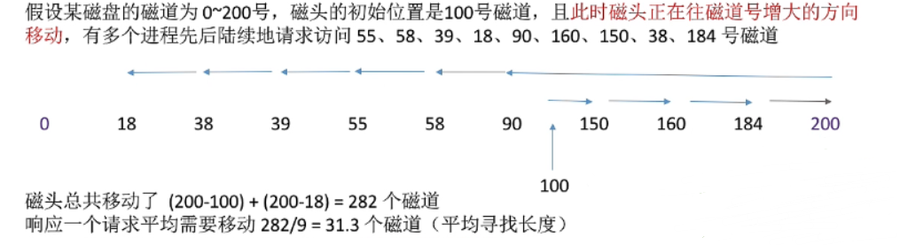
5磁盘管理
扫描算法
SCAN算法在磁头当前移动方向上选择与当前磁头所在磁道距离最近的请求作为下一次服务的对象，实际上就是在最短寻找时间优先算法的基础上规定了磁头运动的方向。又称电梯算法。
优点：性能较好，寻道时间短，不会产生饥饿现象
缺点：只有达到最边上的磁道时才能改变磁头移动方向；对于各个位置的磁道响应频率不平均

Slide 75
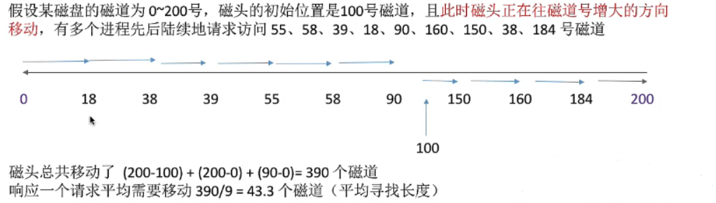
5磁盘管理
循环扫描算法
在扫描算法的基础上规定磁头单向移动来提供服务，回返时直接快速移动至起始端而不服务任何请求。
优点:比起SCAN来，对于各个位置磁道的响应频率很平均。
缺点:只有到达最边上的磁道时才能改变磁头移动方向；另外，比起SCAN算法来，平均寻道时间更长。

Slide 76
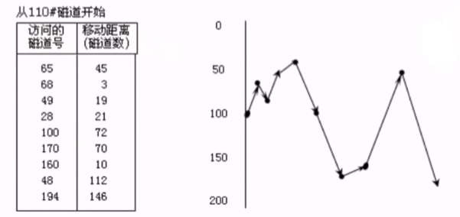
文件系统
题11.假设系统中磁头当前的位置在110号磁道上，设有若干个进程先后提出磁盘I/o请求序列为65，68，49，28，100，170，160，48和194。
（1）按FCFS算法进行调度的平均寻道距离;
解:(1)平均寻道距离55.3条磁道

Slide 77
设备管理

Slide 78
设备管理的目标
I/O设备
引入缓冲的目的和缓冲区的设置方式
常用设备分配技术
设备管理

Slide 79
设备管理的目标
使用方便
与设备无关
效率高
管理统一

Slide 80
I/O设备
分类
  存储设备或输入输出设备
  块设备或字符设备
  低速中速高速设备
Notes:
低速：键盘、鼠标
中速：每秒5K到1W字节 打印机等
高速：磁盘类

Slide 81
I/O设备
I/O控制方式
  ①程序直接控制方式
  这种方式也可以称为查询方式，CPU不断地去查询设备控制器是否将数据放到了数据存储器中，或者从数据存储器存到设备中，当完成IO时CPU才能去干别的事。
Notes:
需要CPU干预

Slide 82
I/O设备
I/O控制方式
  ②中断方式
  这种方式当CPU发出指令后就可以去干别的事，当设备控制器把数据存在数据存储器后，向CPU发出中断请求，然后CPU再来处理这部分数据。
Notes:
需要CPU干预

Slide 83
I/O设备
I/O控制方式
  ③ DMA方式
  虽然中断方式提高了CPU的利用率，但是数据寄存器有限，中断是以字节单位进行中断，也就是说读取或存储一个字节后就需要进行中断，那么其实CPU的利用率还是很低的，所以就诞生了DMA方式，这种方式由DMA控制器直接将设备中的数据以数据块为单位直接传输到内存中，当传输结束后才向CPU发起中断。
Notes:
不需要CPU干预

Slide 84
I/O设备
I/O控制方式
  ④ IO通道控制方式
  DMA虽然大大地提升了CPU的利用率，但是DMA只能传输一个连续的数据块。所以引入了IO通道的控制方式，IO通道控制方式可以传输不连续的数据块，减少了CPU的干预。 CPU通过对IO通道发出指令，然后让IO通道自己工作，等数据传输完才向CPU发起中断。
Notes:
没有自己的内存，与CPU共享内存
不需要CPU干预

Slide 85
引入缓冲的目的和缓冲区的设置方式
1.引入缓冲区的目的
  1)缓和CPU与外设间速度不匹配的矛盾
  2)提高CPU与外设之间的并行性
  3)减少对CPU的中断次数
Notes:
CPU比较快，外设比较慢

Slide 86
引入缓冲的目的和缓冲区的设置方式
2.缓冲区的设置方式
  1)单缓冲：当数据达到率与离去率相差很大时，可以采用单缓冲方式。
  2)双缓冲：当信息输入和输出率相同（或相差不大）时，可以利用双缓冲区，实现两者的并行。
  3)多缓冲：对于阵发性的输入、输出，为了解决速度不匹配问题，可以设立多个缓冲区。

Slide 87
常用设备分配技术
1.根据设备的使用性质
  1)独占设备：
  不能共享的设备，即：在一段时间内，该设备只允许一个进程独占。如打印机。

Slide 88
常用设备分配技术
1. 根据设备的使用性质
  2)共享设备：
  可由若干个进程同时共享的设备。如磁盘机。

Slide 89
常用设备分配技术
1.根据设备的使用性质
  3) 虚拟设备：
  是利用某种技术把独占设备改造成可由多个进程共享的设备。

Slide 90
常用设备分配技术
2.针对三种设备采用三种分配技术
  1)独占分配技术：
  是把独占设备固定地分配给一个进程，直至该进程完成I/O操作并释放它为止。

Slide 91
常用设备分配技术
2.针对三种设备采用三种分配技术
  2)共享分配技术：
  通常适用于高速、大容量的直接存取存储设备。由多个进程共享一台设备，每个进程只用其中的一部分。

Slide 92
常用设备分配技术
2.针对三种设备采用三种分配技术
  3)虚拟分配技术：
  利用共享设备去模拟独占设备，从而使独占设备成为可共享的、快速I/O的设备。实现虚拟分配的最有名的技术是SPOOLing技术，也称作假脱机操作。

